Slide 1
Studex
مساحتك للمذاكرة، بلا تشتيت.
كل حاجة عن مذاكرتك، في مكان واحد.
Flutter · Firebase · Clean Architecture

Slide 2
تعرف هذا الموقف؟
شاهد هذا الريلز! 🎬
تفتح موبايلك بنية المذاكرة،
تدخل مجموعة المادة على فيسبوك...
وبعد ٢٠ دقيقة:
صديقك أضاف منشور 📱
إعلان جديد لك! 🛍️
تحديث الأخبار 📰
وسط ريلز وبوستات وإعلانات!
لايك على صورتك ❤️
المشكلة مش فيك — المنصة مش مصممة للمذاكرة.

Slide 3



ثمن التشتيت الحقيقي
تشتت الانتباه
ضياع وقت المذاكرة
غياب المتابعة
المنصات الاجتماعية مصممة لسرقة تركيزك.
كل إشعار = انقطاع يحتاج ١٥ دقيقة للتعافي.
الوقت الضائع بين الدخول للمجموعة والبدء الفعلي
في المذاكرة قد يصل لنصف وقت الجلسة!
لا تتبع لأدائك، لا اختبارات منظمة،
لا شيء يقيس تقدمك الحقيقي في المادة.

Slide 4

لحظة...
ليه ما نعمل مساحة مخصصة للدراسة فقط؟

Slide 5
ما هو Studex؟
Studex
بيئة رقمية مستقلة، مخصصة ١٠٠٪ للدراسة الجامعية، بدون أي عنصر تشتيت. توفر للطالب كل ما كان يبحث عنه في مجموعات السوشيال ميديا — لكن بشكل منظم، مُتابَع، وخالٍ من المحتوى الجانبي.
Study + Index
مساحة واحدة تجمع وتُفهرس
كل حياتك الدراسية.
Flutter
Firebase
Bloc/Cubit
Clean Arch

Slide 6




الأعمدة الأربعة لـ Studex
غرف دراسية
شات داخل الغرف
مساحة مخصصة لكل مادة
تواصل في سياق دراسي بحت
نظام اختبارات
لوحة متابعة
إنشاء، أداء، تصحيح فوري
أداء واضح وترتيب صدارة

Slide 7
غرف دراسية
شات داخل الغرفة
📚 مادة الرياضيات
في حد فاهم مسألة ٣؟
⚗️ مادة الكيمياء
أيوه أنا، هشرحها 🙋
💻 البرمجة المتقدمة
ممكن تشارك الشرح هنا؟
+ إنشاء غرفة جديدة
بالتأكيد، الحل هو...
اكتب رسالتك...

Slide 8

الاختبارات ولوحة الصدارة
١
٢
٣
٤
إنشاء الاختبار
إضافة الأسئلة
أداء الاختبار
النتيجة الفورية
عنوان + وصف + عدد الأسئلة
خيارات متعددة + الإجابة الصحيحة
واجهة سهلة واضحة للطالب
الدرجة + مراجعة الإجابات
لوحة الصدارة
٩٢٪
🥇 أحمد محمد
٨٧٪
🥈 سارة إبراهيم
٨٣٪
🥉 محمود علي

Slide 9
لوحة المتابعة الشخصية
٢٤
٨٥٪
٦
اختبار أُديت
متوسط درجاتك
غرف نشطة
النشاط الأخير
✓ اختبار رياضيات — ٨٨٪
✓ انضممت لغرفة الكيمياء
✓ أجبت على سؤالين في الشات
✓ اختبار برمجة — ٩٢٪

Slide 10






الأساس التقني
مبني باحترافية هندسية — مش مجرد نموذج سطحي
Flutter
Firebase Suite
Clean Architecture
واجهة موبايل متعددة المنصات
Auth + Firestore + Storage + FCM
Data / Domain / Presentation
Bloc / Cubit
Security Rules
نظام أدوار
إدارة الحالة بطريقة منظمة
Firestore Rules + أدوار مستخدمين
طالب · معلم · أدمن

Slide 11

ما تم إنجازه فعليًا ✓
ربط Firebase كامل (Auth, Firestore, Storage, FCM)
تسجيل دخول تلقائي (Auto-login)
بنية مشروع Feature-based Architecture
إنشاء/عرض/انضمام للغرف الدراسية
نظام Dependency Injection مركزي
شات كامل داخل الغرف
نظام أدوار: طالب / معلم / أدمن
إنشاء اختبار
قواعد أمان Firestore مختبَرة
أداء الاختبار + تصحيح فوري
تسجيل دخول / تسجيل / استرجاع كلمة المرور
Leaderboard ترتيب الطلاب
Onboarding شاشات تعريفية٣ شاشات
لوحة متابعة + رسم بياني للأداء

Slide 12





خارطة الطريق — What's Next
قريبًا
قريبًا
المرحلة التالية
إشعارات فورية
لوحة معلم / أدمن
Gamification
Firebase Cloud Messaging مُفعَّل
إدارة الغرف والطلاب بصلاحيات أوسع
شارات وإنجازات ونقاط تحفيز
المرحلة التالية
رؤية
رؤية
مشاركة ملفات
تعدد اللغات
مساعد ذكاء اصطناعي
رفع PDFs ومصادر داخل الغرف
البنية جاهزة — استكمال الترجمة
تلخيص ضعفك + اقتراح أسئلة تلقائيًا

Slide 13
Studex
نُعيد للطالب الجامعي تركيزه ووقته،
بمساحة مصمَّمة من الأساس للدراسة.
"خليك في المادة، مش في الفيد."
تركيز
تنظيم
شفافية في التقدم
بناه طلاب لطلاب

Slide 14
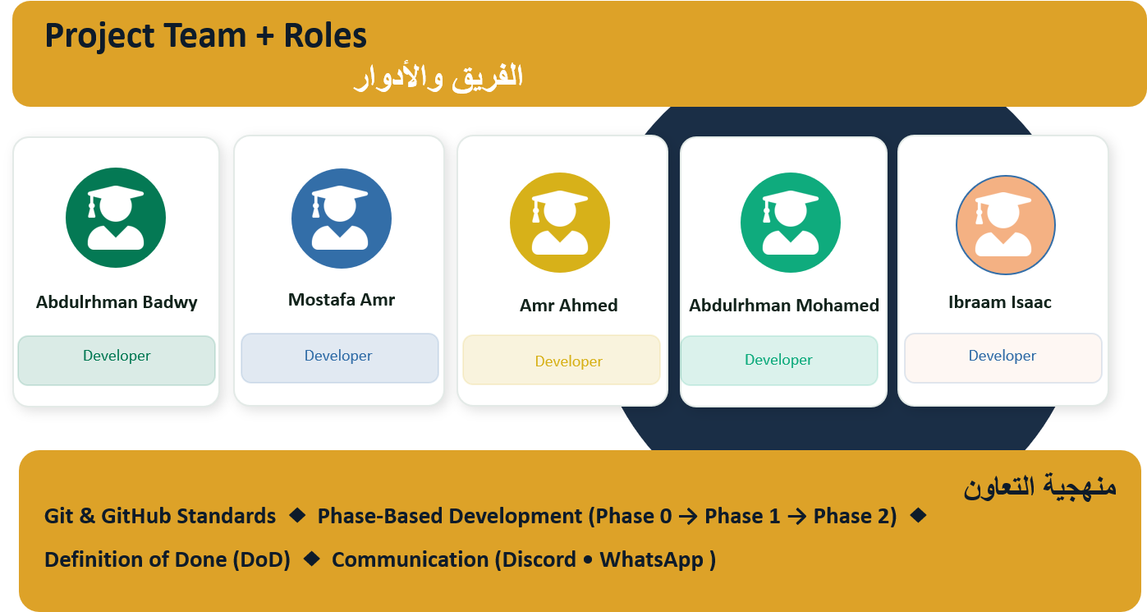
شكرًا
فريق Studex
مشروع تخرج — Flutter & Firebase
لأي أسئلة أو نقاش — نحن هنا 👋

